Slide 1
Cookie Clicker
Ondřej Belatka

Slide 2

Nové věci
Animace
Animování loga stránky

Slide 3
Problémy 1.
Infinity Free
Založení účtu
Stránky 3 dny nefungovali
Řešení:
Modlitba ke správci stránek infinity free aby učinil zázrak
A jak modlitba pravila, tak správce činil

Slide 4
Problémy II.
Infinity Free
Upload souborů
Soubory se nechtěli všechny uploadnout
Řešení:
Upload pomocí FTP

Slide 5
Problémy II.
Infinity Free
Některé obrázky se na hostingu nezobrazují i přes to že tam jsou
Řešení:
Modlitba k pánu bohu, aby se situace zlepšila

Slide 6
Možnost rozšíření
Tabulka nejlepších klikačů na úvodní stránku
Více efektů
Turnaje v klikání

Slide 7
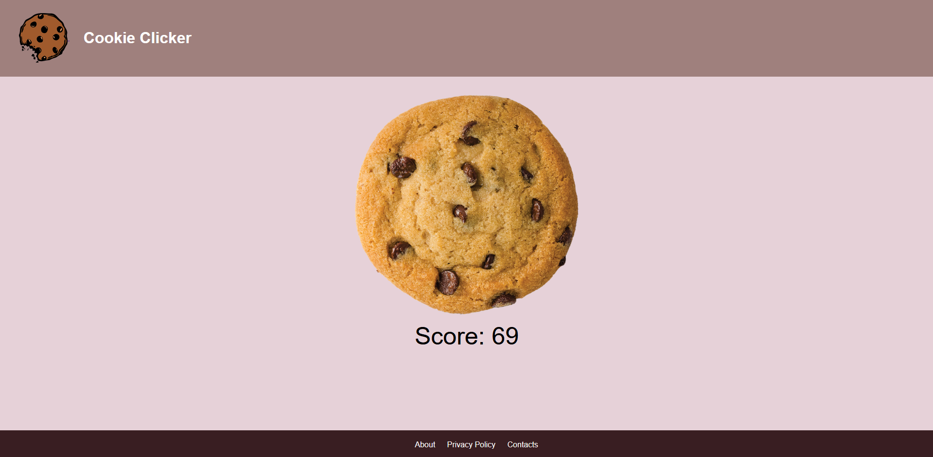
Závěr
Boží vůle dala požehnání tomuto skvostu
Cookie Clicker!!!!!

Slide 8
Zdroje
Projekt + Prezentace
Obrázky:
https://www.icegif.com/wp-content/uploads/2022/06/icegif-340.gif
https://media.tenor.com/0IHINvvs6ccAAAAM/disintegrating-funny.gif
https://content.imageresizer.com/images/memes/Guy-tapping-head-meme-1op1lc.jpg
https://www.youtube.com/watch?v=mnTyiUAHuVk
https://codereview.stackexchange.com/questions/157609/simple-tic-tac-toe-application-in-wpf
https://www.reddit.com/r/csharp/comments/10krlnt/need_ideas_for_side_project_to_learn_wpf/
https://www.quora.com/What-are-some-good-ideas-for-a-project-in-WPF

Slide 9

Děkuji za pozornost

